Slide 1
Презентация
Дидактическая игра
«Угадай профессию»
Подготовила старший воспитатель МАДОУ ЦРР – д/с № 33 Болдырева Е. Р.

Slide 2
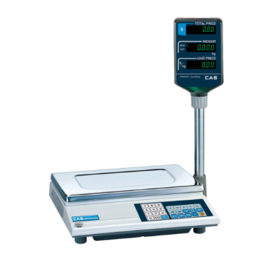
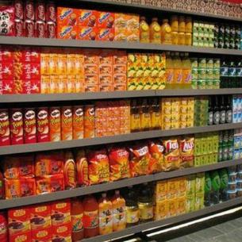
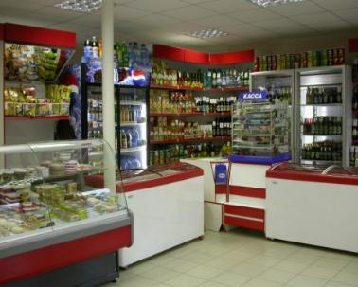
Угадай профессию
Весы
Товар
Прилавок

Slide 3
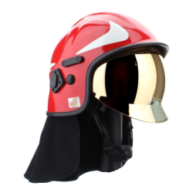
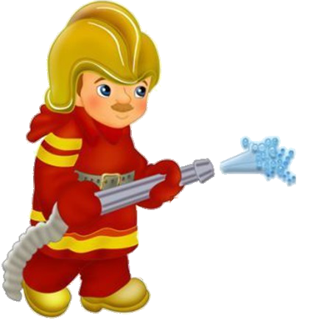
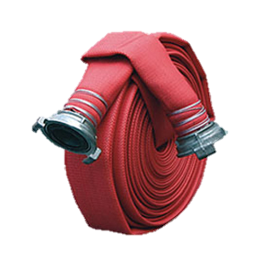
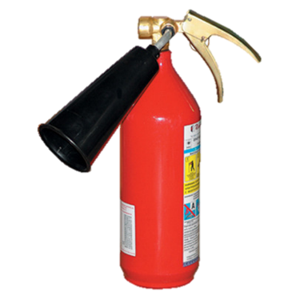
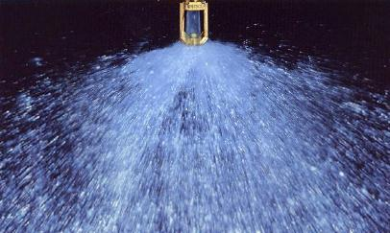
Угадай профессию
Пожарный
Каска
Шланг
Огнетушитель
Вода

Slide 4
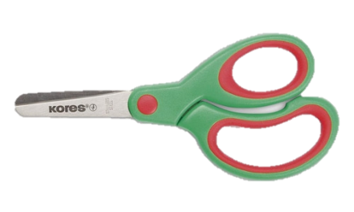
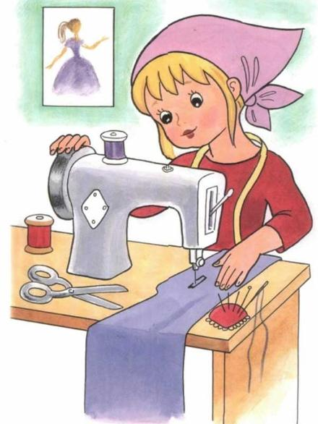
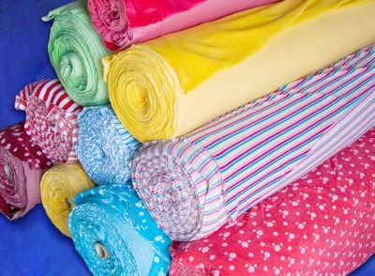
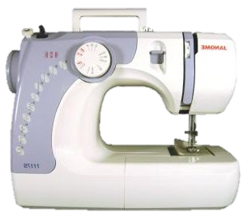
Угадай профессию
Швея
Ножницы
Ткань
Швейная машинка

Slide 5
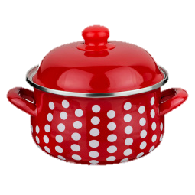
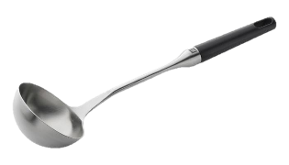
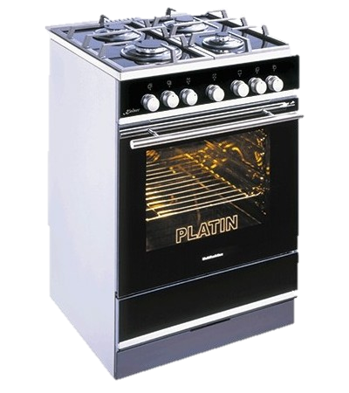
Угадай профессию
Повар
Кастрюля
Половник
Плита
Блюдо

Slide 6
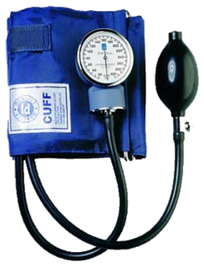
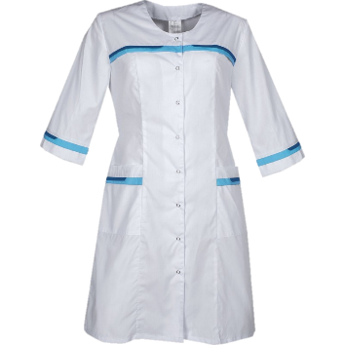
Угадай профессию
Врач
Таблетки
Тонометр
Халат
Аптечка

Slide 7
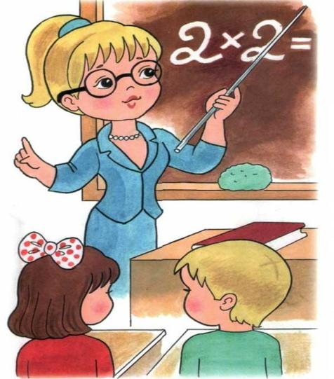
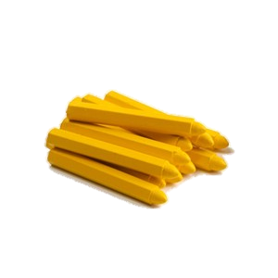
Угадай профессию
Учитель
Книги
Глобус
Мел
Доска

Slide 8
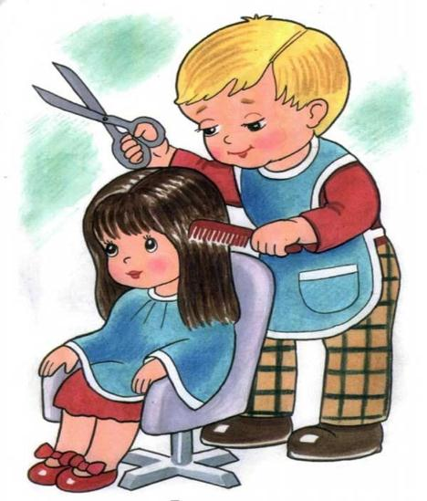
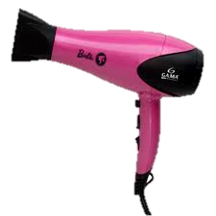
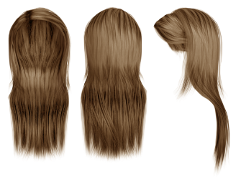
Угадай профессию
Парикмахер
Фен
Ножницы
Зеркало
Прическа

Slide 9
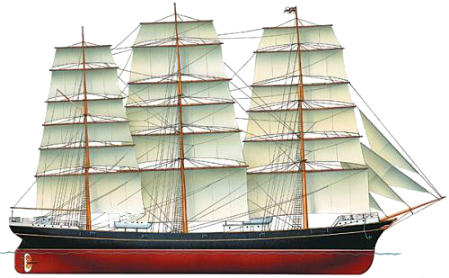
Угадай профессию
Моряк
Спасательный круг
Якорь
Корабль

Slide 10
Молодцы!

